Slide 1
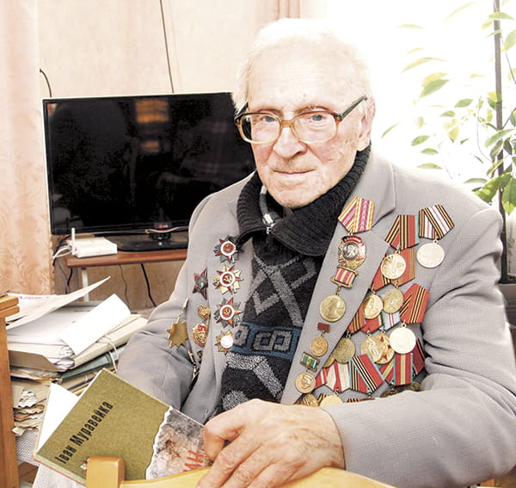
Іван Андрэевіч Муравейка

Slide 2
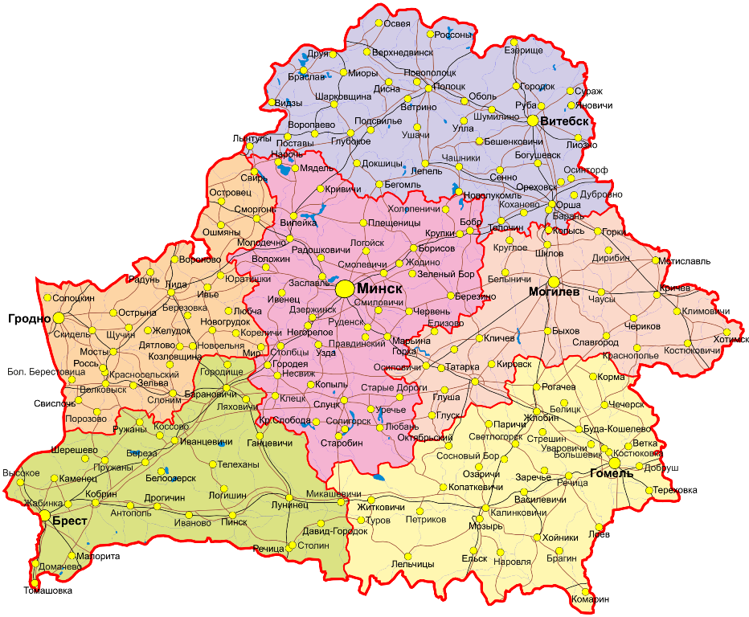
Нарадзіўся пісьменнік
21 кастрычніка 1921 года
у вёсцы Таль Любанскага раёна Мінскай вобласці,
у сялянскай сям’і.

Slide 3
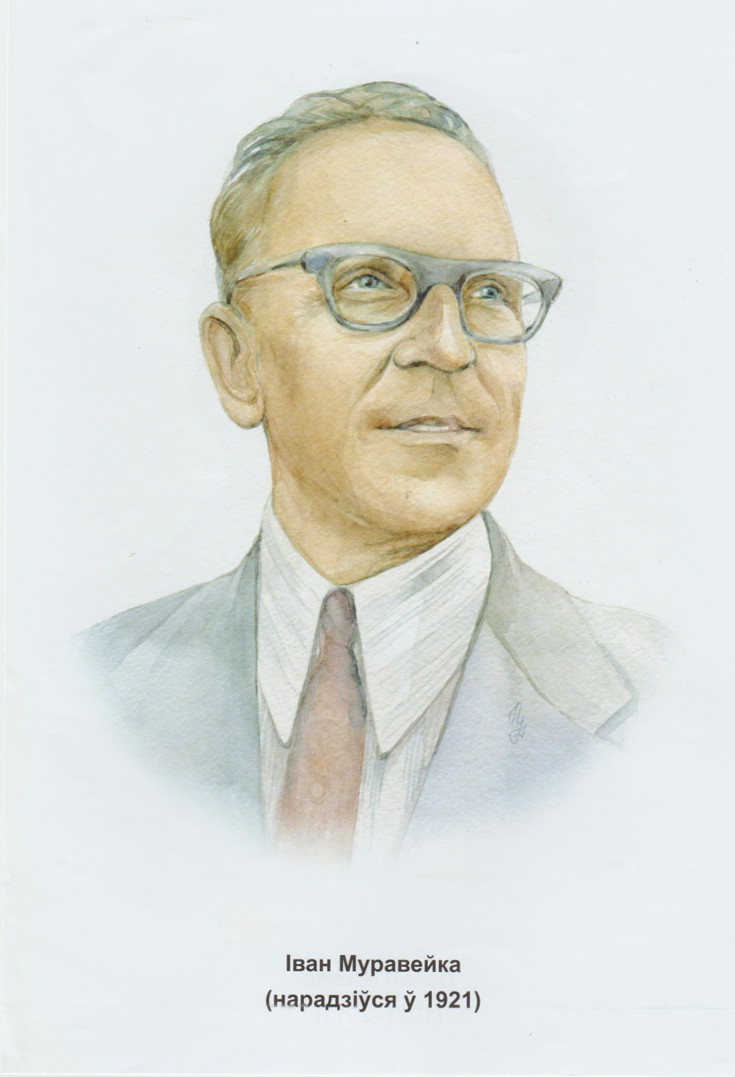
Атрымаўшы атэстат сталасці, вучыўся ў інстытуце журналістыкі.
Скончыў Вышэйшыя літаратурныя курсы ў Маскве.
Пасля вайны працаваў адказным сакратаром і рэдактарам Любанскай раённай газеты.

Slide 4
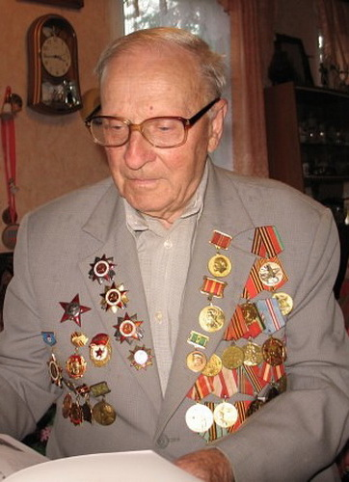
Іван Андрэевіч Муравейка – ветэран Вялікай Айчыннай вайны, узнагароджаны баявымі ордэнамі і медалямі. На аснове сваіх франтавых блакнотаў ён напісаў кнігу “Прынёс з вайны”.

Slide 5
Для дзяцей напісаў кнігі “Ручаінкі”, “Вось якія мы”, “Пра работу і ляноту”, “Сем колераў вясёлкі”, “Я прыдумаў казку”
і іншыя.

Slide 6
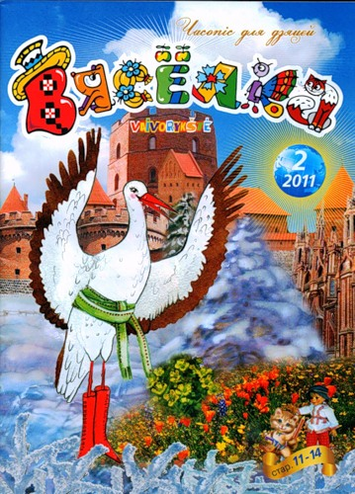
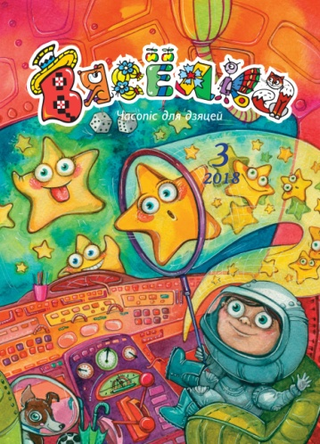
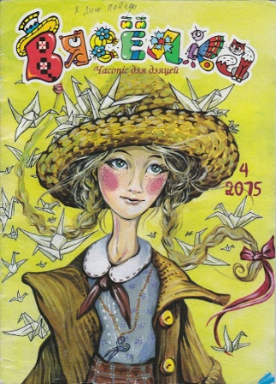
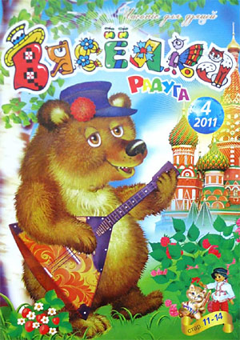
Іван Андрэевіч Муравейка – заслужаны работнік культуры Беларусі. Ён – даўні сябар часопіса “Вясёлка”. За творы, надрукаваныя на старонках часопіса, узнагароджаны прэміяй імя Васіля Віткі.

